Slide 1
Воспитатель
Гофман Ж.О
«Дарите книги с любовью».

Slide 2
Книги живут, пока их читают люди.
Люди живут, пока они читают книги...
Моррис Лессмор

Slide 3
Книга – один из самых мудрых и драгоценных подарков, который мы можем преподнести своим близким и друзьям. Испокон веков книга в дар считалась своеобразным способом выражения своего почтения или возможностью завести хорошее знакомство.
Книга — это целый мир, удивительный и волшебный. Читая книги, дети учатся ценить любовь к ближнему, дружбу, добро. Учатся взаимопомощи и сопереживанию. Книга помогает им стать Людьми, и, конечно же, развивает фантазию.

Slide 4
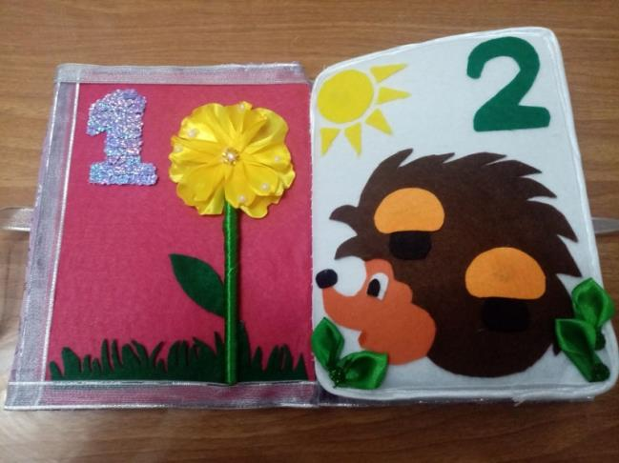
14 февраля -Международный день дарения книг. Главная идея праздника — вдохновлять людей по всему миру дарить хорошие книги и показать, что бумажная книга остается актуальным подарком и
Мы не могли остаться в стороне от такого события и организовали акцию « День дарения книги "в нашей средней группе «Теремок»". не теряет своей ценности даже в век технологий»".
Многие дети и их родители с удовольствием откликнулись на призыв и принесли в подарок в группу много разных, интересных, красочных, замечательных книг.
А мама Есении Нестеренко
Виктория сшила и подарила
нам красочную книгу из фетра
«Весёлые числа».

Slide 5
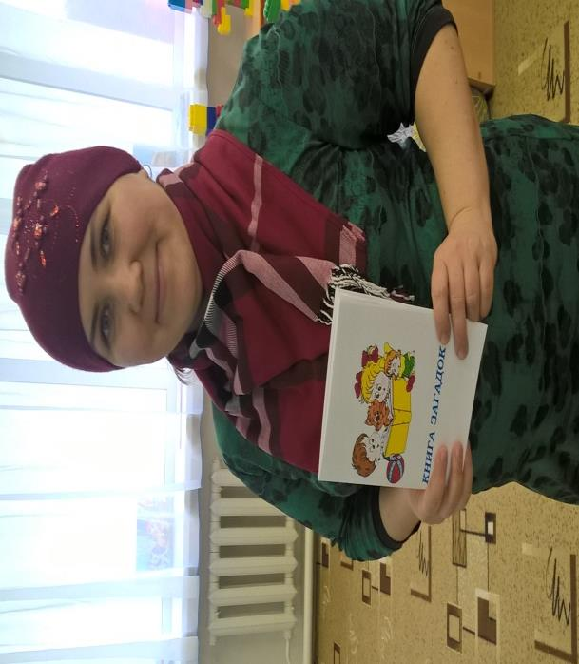
А мама Егора Коновалова
распечатала и подарила
«Книгу загадок»

Slide 6
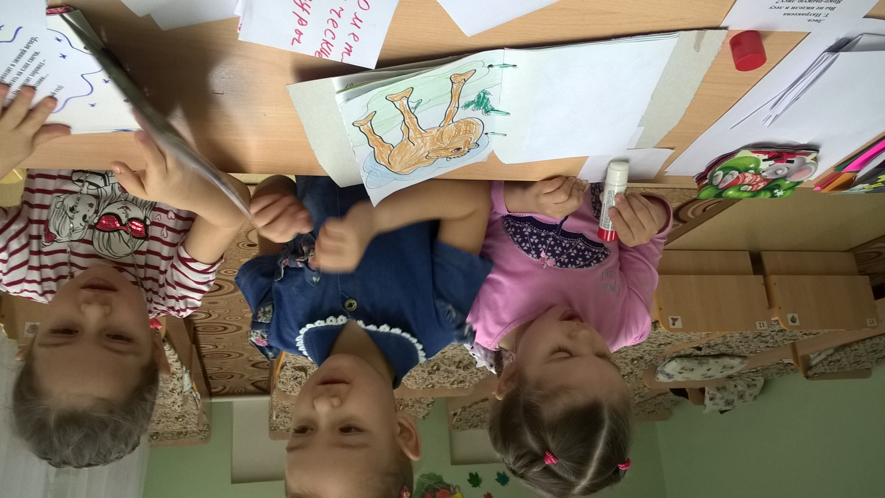

Целый месяц мы с ребятами мастерили своими руками книжки-малышки: расскрашивали картинки, вырезали, клеили, придумывали названия. И у нас получились очень красочные книги с интересными потешками, стихами и песенками,загадки о зимних забавах, домашние и дикие животные и геометрические фигуры

Slide 7
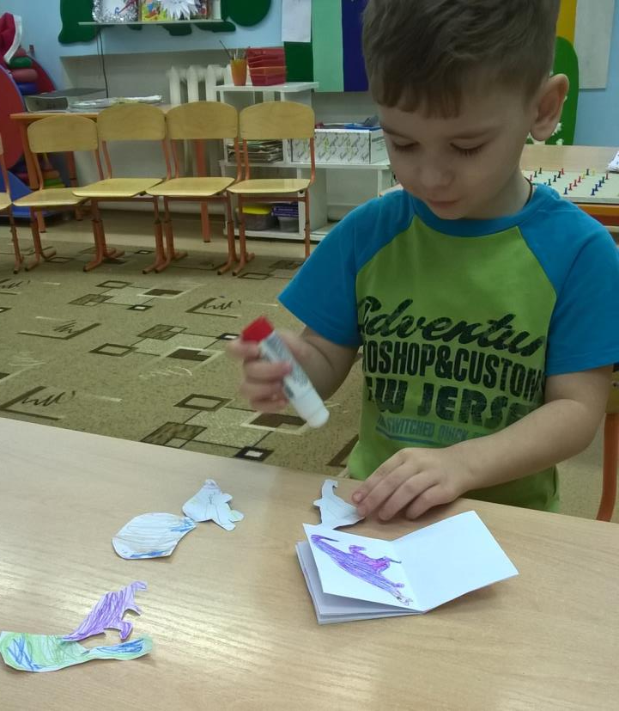
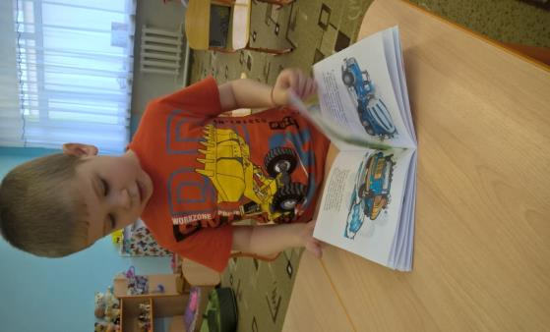

Slide 8
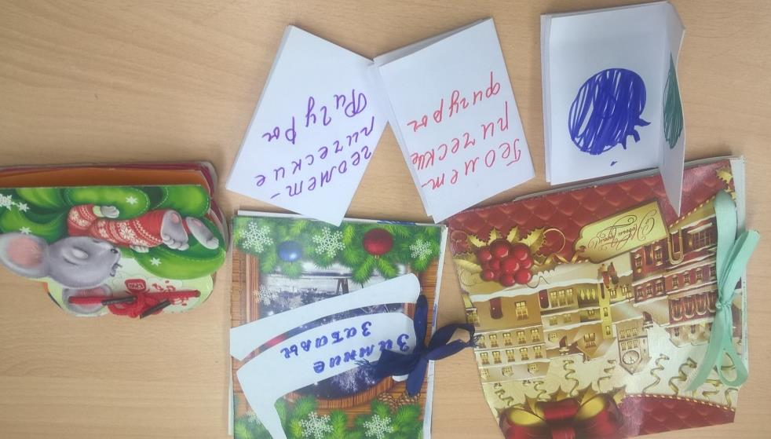
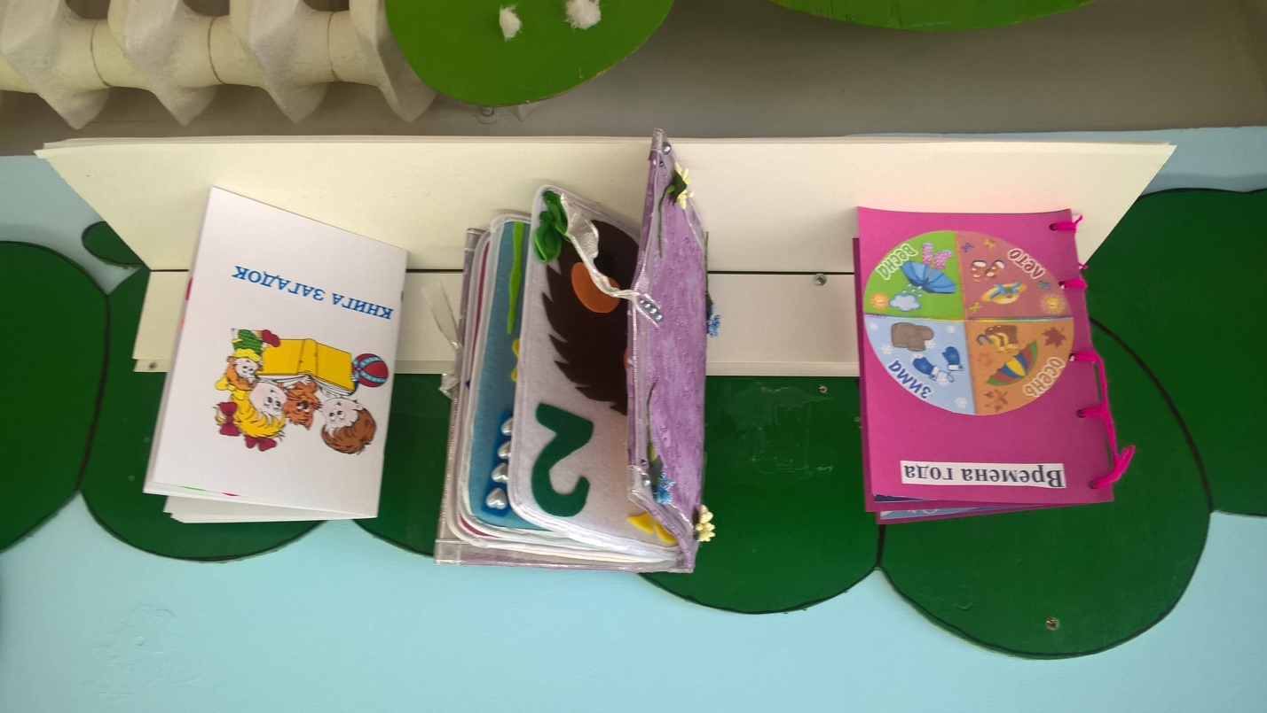

Slide 9
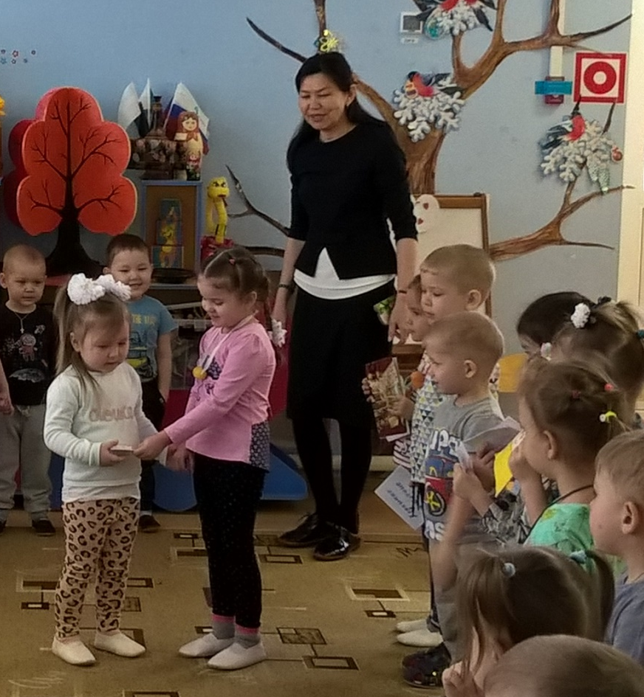
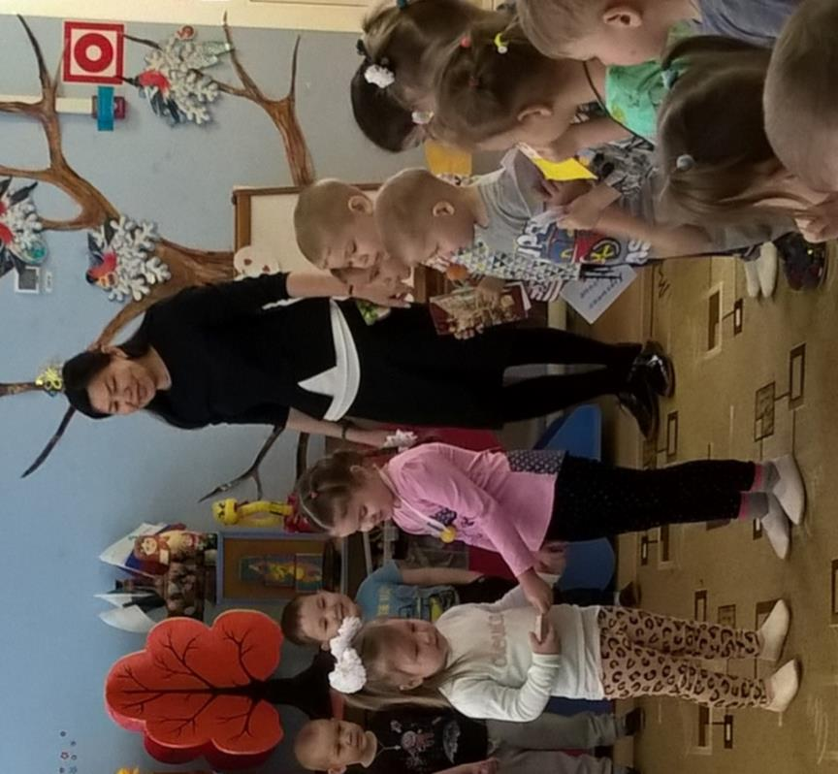
Мы со своими дошколятами
группы «Теремок» решили
в День Книгодарения посетить наших малышей из группы «Цыплята» и подарить свои книжки-малышки и уже прочитанные книги. Напомнили малышам правила обращения с книгами

Slide 10
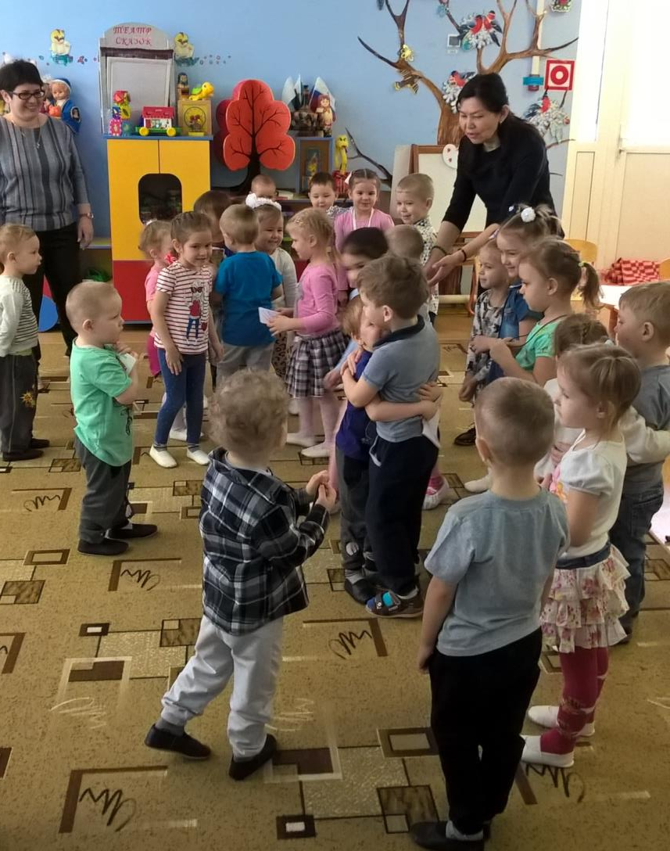

Slide 11
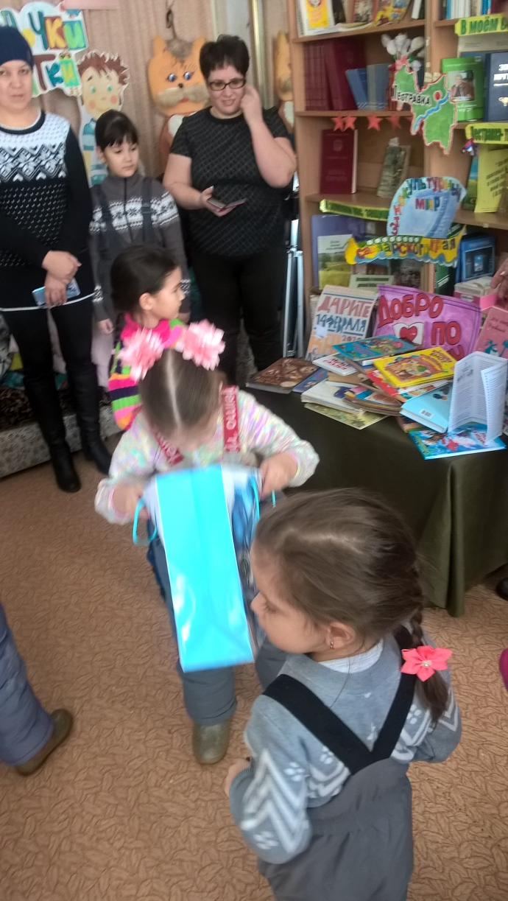
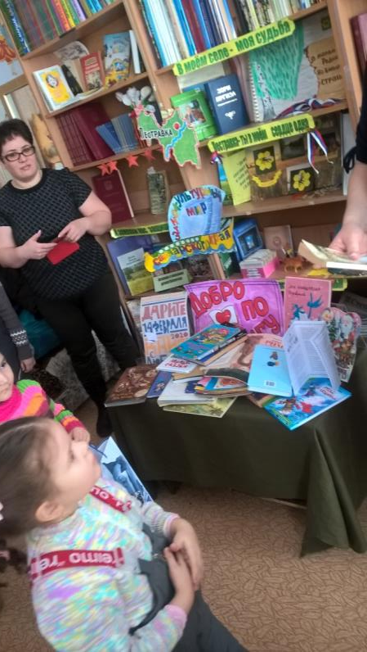
В рамках данной акции воспитанники нашей группы
посетили районную детскую библиотеку и подарили свои прочитанные книги, учебники, художественную литературу библиотеке.

Slide 12
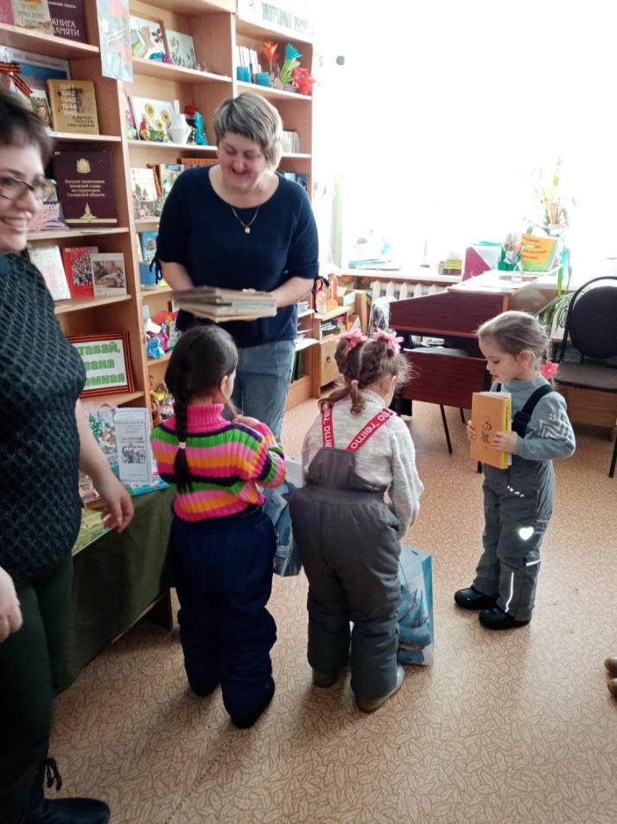
Мы надеемся, что акция «День дарения книг»
с с станет доброй традицией в нашем детском саду, а
из наших маленьких
читателей вырастут большие любители книг.

